Slide 1
MVC

Slide 2
2W1H
What?
MVC: Model-View-Controller
Model: 数据层（Bean)
View: 显示层 (JSP)
Controller: 控制层 (Servlet)
Why?
业务逻辑与显示分离
更易于维护和debug
How?
见下页

Slide 3
Model
使用Bean来定义数据
属性
Getter
setter

Slide 4
Controller
使用Servlet来处理请求
读取request parameter，进行相应的处理
将处理后的数据置于bean中
将请求转发给JSP

Slide 5
View
JSP来获取相应的Bean
显示Bean中的数据

Slide 6
示例
Person
Name
Age
Married

Slide 7
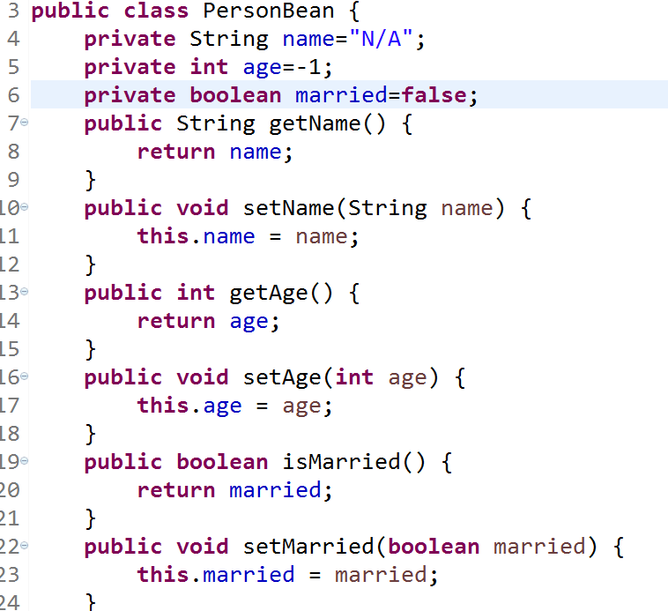
Model

Slide 8
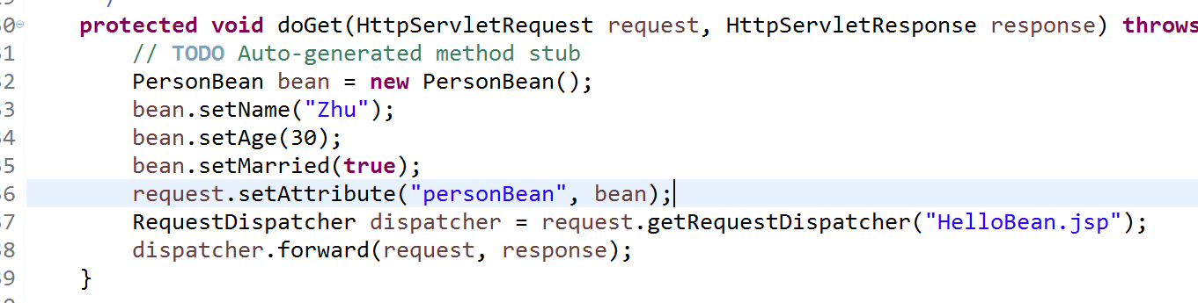
Controller

Slide 9
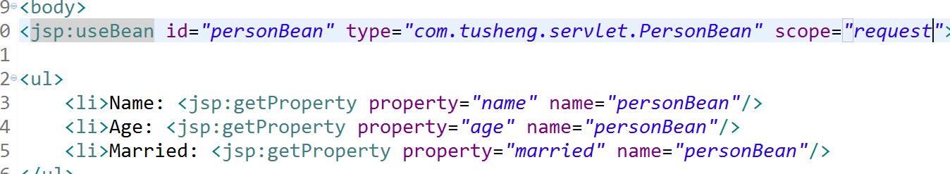
View

